Slide 1

Intégration Web
MMI 1 – TP#4 S2

Slide 2
Danielo JEAN-LOUIS
Michele LINARDI

Slide 3
javascript
Naissance en 1995
Langage de programmation côté client
  Et serveur depuis 2008
Principale utilisation : interaction sur une page web
  Clic sur un bouton
  Focus clavier dans un champ de formulaire

Slide 4
Peut être écrit directement dans un fichier html
  balise <script></script>
Ou chargement d'un fichier distant
  balise <script src="chemin-fichier.js"></script>
  Préférer cette méthode pour des questions de lisibilité
Fichier lu de haut en bas par le navigateur (sauf cas de fonctions)

Slide 5
Extension de fichier ".js"
langage faiblement typé :
  Un entier peut devenir une chaîne de charactères !
Langage extrêmement permissif. Soyez rigoureux dans votre code !

Slide 6
Variables
Non typée
Permettent de contenir des valeurs
Préférer un nommage clair et descriptif
Source(s) :
https://developer.mozilla.org/fr/docs/Learn/JavaScript/First_steps/Variables
https://developer.mozilla.org/fr/docs/Learn/JavaScript/First_steps/Variables#la_diff%C3%A9rence_entre_var_et_let

Slide 7
Variables – mot-clé
constante : mot-clé "const"
  Impossibilité de réassignation
variable : mot-clé "let"
  Possibilité de réassignation
Source(s) :
https://developer.mozilla.org/fr/docs/Learn/JavaScript/First_steps/Variables
https://developer.mozilla.org/fr/docs/Learn/JavaScript/First_steps/Variables#la_diff%C3%A9rence_entre_var_et_let

Slide 8
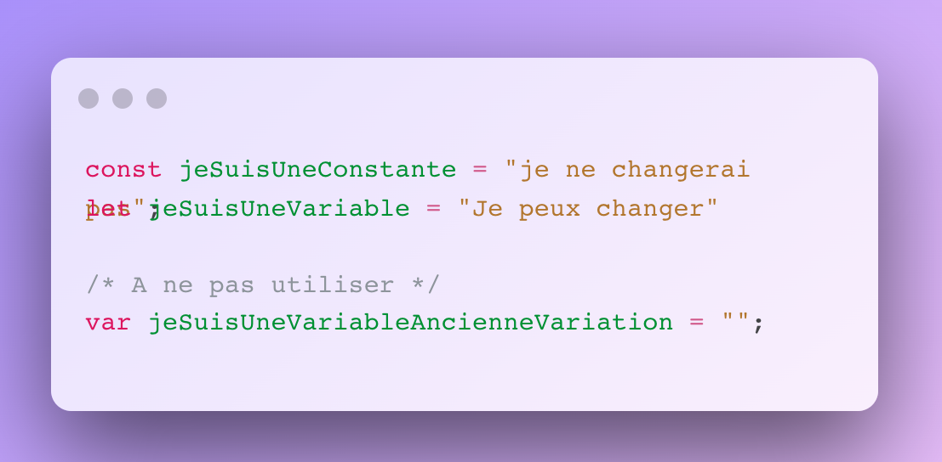
Variables
Source(s) :
https://developer.mozilla.org/fr/docs/Learn/JavaScript/First_steps/Variables
https://developer.mozilla.org/fr/docs/Learn/JavaScript/First_steps/Variables#la_diff%C3%A9rence_entre_var_et_let

Slide 9
Variables
Source(s) :
https://developer.mozilla.org/fr/docs/Learn/JavaScript/First_steps/Variables
https://developer.mozilla.org/fr/docs/Learn/JavaScript/First_steps/Variables#la_diff%C3%A9rence_entre_var_et_let

Slide 10
Point technique : Mot-clé "var"
Ancienne façon de déclarer une varible
  Crée plein d'effet de bord (hoisting)
Ne pas utiliser le mot-clé "var"
Source(s) :
https://developer.mozilla.org/fr/docs/Glossary/Hoisting

Slide 11
Variables – Types possibles
Nombre (décimal ou entier)
Chaîne de caractères
Booléen
Tableau
  Permet de contenir plusieurs valeurs / variables
Objet
nulle (null) / indéfini (undefined)
Fonction
Source(s) :
https://developer.mozilla.org/fr/docs/Learn/JavaScript/First_steps/Variables
https://developer.mozilla.org/fr/docs/Learn/JavaScript/First_steps/Variables#la_diff%C3%A9rence_entre_var_et_let

Slide 12
Fonctions
Permettent de réutiliser le code
Permettent de mieux séparer le code
  Meilleur lisibilité
Contiennent un ensemble d'instructions
Source(s) :
https://developer.mozilla.org/fr/docs/Web/JavaScript/Guide/Functions

Slide 13
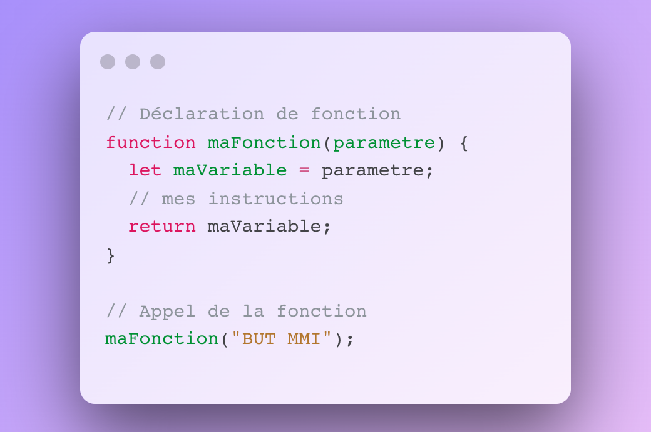
Fonctions
Source(s) :
https://developer.mozilla.org/fr/docs/Web/JavaScript/Guide/Functions

Slide 14
Fonctions – mot-clé "return"
Désigne la réponse d'une fonction
  Possible uniquement dans une fonction
Présence multiple de return possible dans une fonction
  Une fonction ne peut retourner qu'un seul élément à la fois
Source(s) :
https://developer.mozilla.org/fr/docs/Web/JavaScript/Guide/Functions

Slide 15
Fonctions – Paramètres de fonction
Appelés également "argument"
Existent uniquement dans la fonction
Valeurs définies lors de l'appel de la fonction
Séparés par une virgule
Source(s) :
https://developer.mozilla.org/fr/docs/Web/JavaScript/Guide/Functions

Slide 16
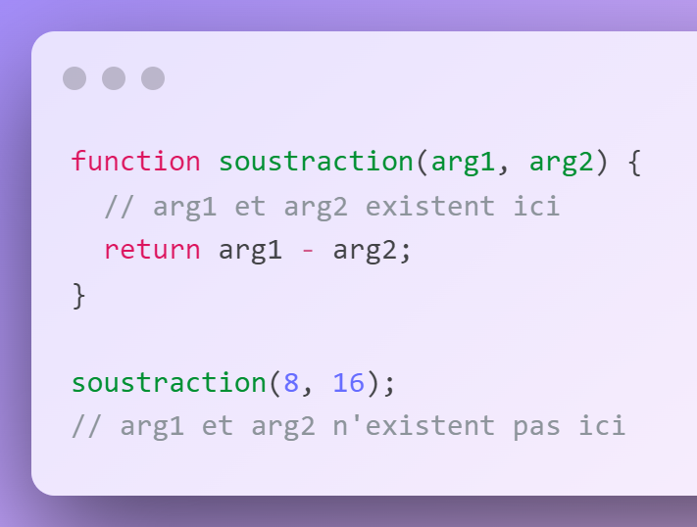
Fonctions – Paramètres de fonction
On définit deux arguments à notre fonction "soustraction". Ces deux paramètres ne sont accesibles que dans la fonction "soustraction"
On appelle notre fonction les valeurs 8 et 16. L'ordre des paramètres et le même que celui des valeurs passées :
arg1 = 8
arg2 = 16
Source(s) :
https://developer.mozilla.org/fr/docs/Web/JavaScript/Guide/Functions

Slide 17
Débugger son code
Utilisation de la fonction : console.log()
  Permet de debugger son code
Utilisation de la console du navigateur (touche F12)
  Onglet "Console"
Source(s) :
https://developer.mozilla.org/fr/docs/Web/API/Console/log

Slide 18
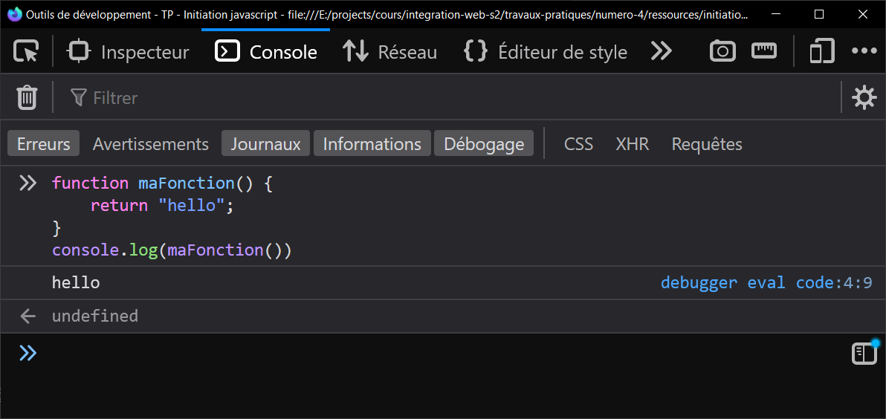
Débugger son code
Il est possible écrire du code javascript directement dans la console dans l'onglet "Console"
Source(s) :
https://developer.mozilla.org/fr/docs/Web/API/Console/log

Slide 19
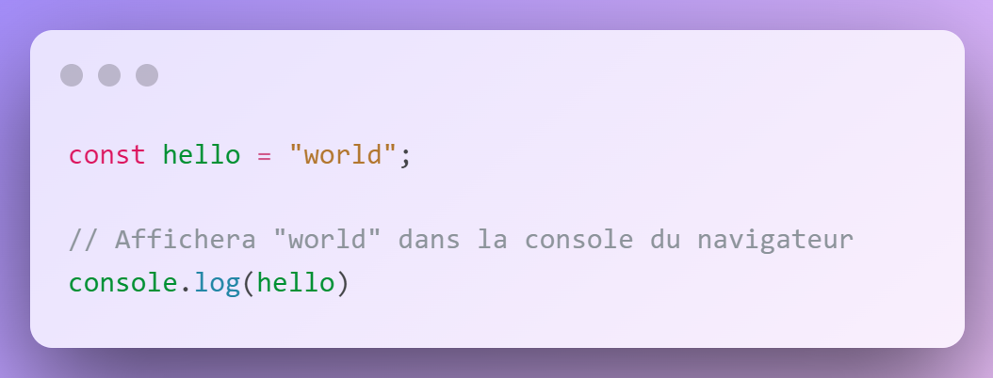
Fonctions
Source(s) :
https://developer.mozilla.org/fr/docs/Web/API/Console/log

Slide 20
Point technique : console.log() et alert()
Les deux permettent de debugger le code
alert() : visible pour tous utilisateurs
console.log() : visible avec la console du navigateur

Slide 21
Point technique : console.log() et alert()
alert() est une action bloquante :
  On ne peut rien faire d'autre tant que alert() n'a pas disparu
Préférer console.log() à alert()

Slide 22
Ne laissez pas un alert() de débuggage en production. Jamais !

Slide 23
Pratiquons ! - Initiation javascript (Partie 1/2)
Pré-requis :
Avoir la ressource ressources/javascript
A télécharger ici :https://download-directory.github.io/?url=https%3A%2F%2Fgithub.com%2FDanYellow%2Fcours%2Ftree%2Fmain%2Fintegration-web-s2%2Ftravaux-pratiques%2Fnumero-3%2Fressources%2Ftransform

Slide 24
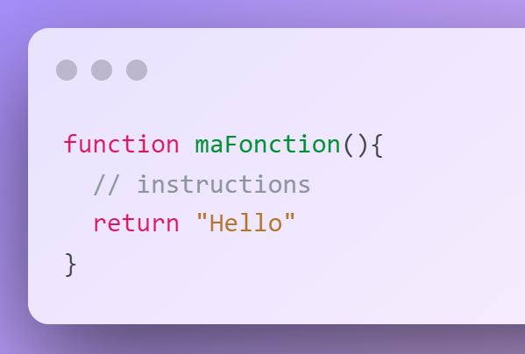
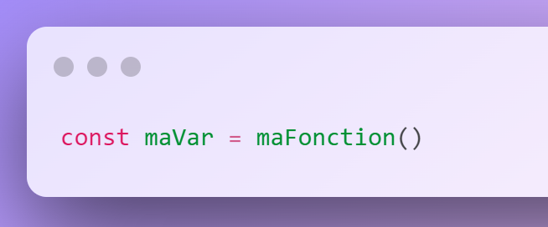
Les fonctions en résumé
Définition de la fonction
Appel de la fonction
(le résultat est stocké dans une variable)
Source(s) :
https://developer.mozilla.org/fr/docs/Web/JavaScript/Guide/Functions

Slide 25
Une fonction n'est pas obligée de retourner quelque chose
Source(s) :
https://developer.mozilla.org/fr/docs/Web/JavaScript/Guide/Functions

Slide 26
Point technique : Le point-virgule (;)
Désigne la fin d'une instruction
  Caractère facultatif
  Le retour à la ligne suffit

Slide 27
Point technique : Où charger ses scripts ?
Deux possibilités :
  Dans la balise <head>
  Avant la fermeture de la balise <body>
Préférer la seconde option pour des questions de performances

Slide 28
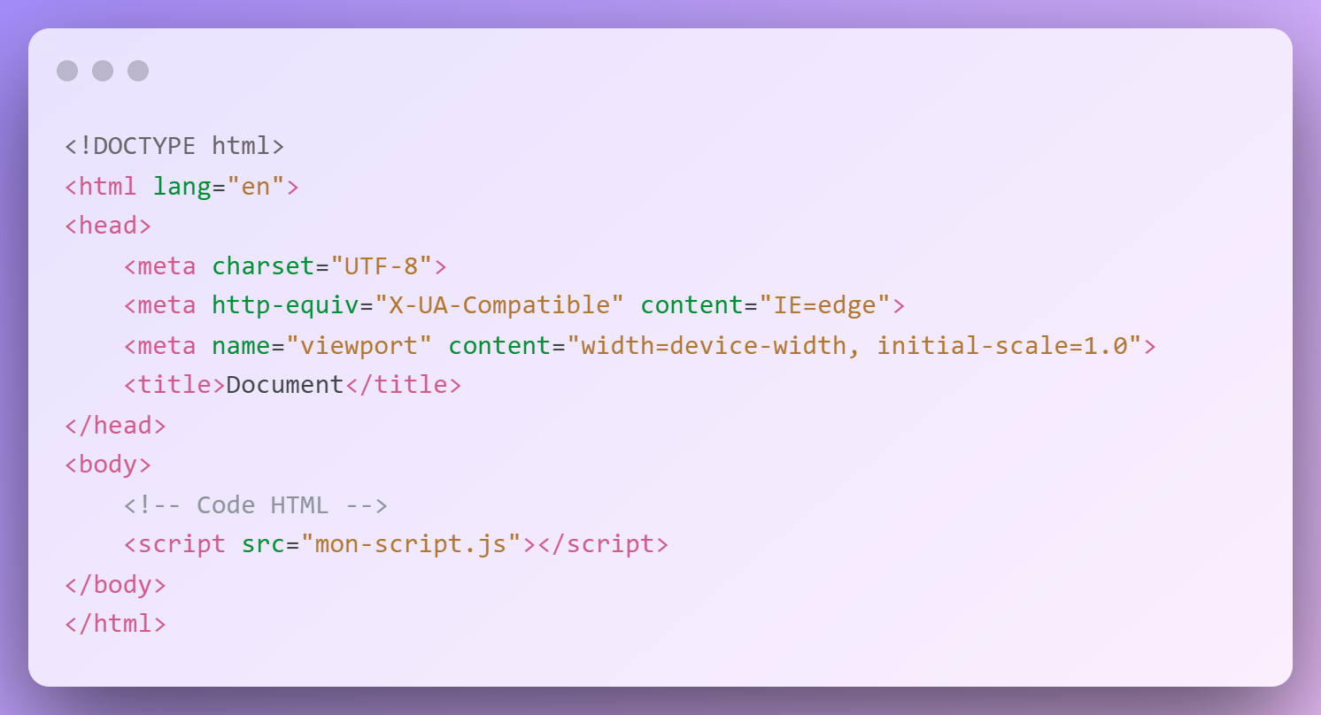
Point technique : Où charger ses scripts ?

Slide 29
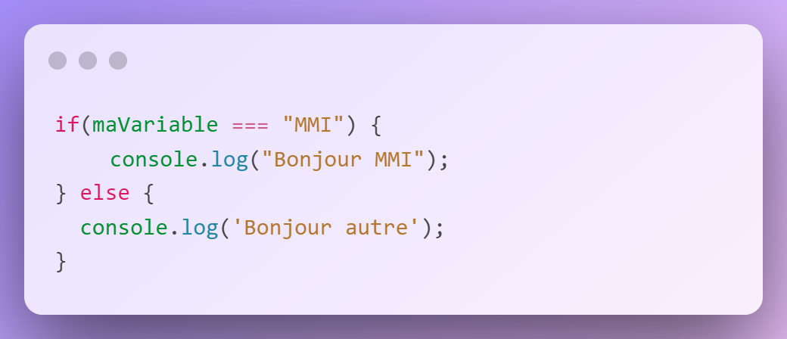
Conditions (if, else if, else)
Permet de tester une condition et exécute les instructions si la condition est vraie
Source(s) :
https://developer.mozilla.org/fr/docs/Web/JavaScript/Reference/Statements/if...else
https://fr.wikipedia.org/wiki/Instruction_conditionnelle_%28programmation%29

Slide 30
Point technique : Le triple égal (===)
Permet de tester la valeur ET le type
  1 == "1" = vrai
  1 === "1" = faux
  1 === Number("1") = vrai
A préférer pour éviter de mauvaises surprises

Slide 31
Point technique : Le triple égal (===)
La fonction Number() permet de forcer le type d'une variable en nombre (entier ou décimal)
La fonction String() fait la même mais pour les chaînes de caractères

Slide 32
Conditions (if, else if, else)
"else if" permet d'ajouter des conditions supplémentaires
Chaque block (if, else if, else) est exclusif, si on entre dans le if, on ne rentrera pas dans le else, etc.
Source(s) :
https://developer.mozilla.org/fr/docs/Web/JavaScript/Reference/Statements/if...else
https://fr.wikipedia.org/wiki/Instruction_conditionnelle_%28programmation%29

Slide 33
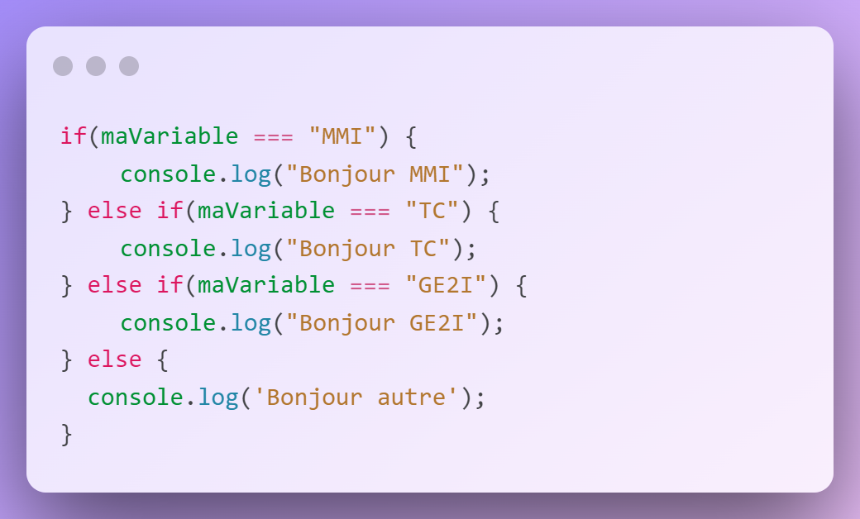
Conditions (if, else if, else)
Source(s) :
https://developer.mozilla.org/fr/docs/Web/JavaScript/Reference/Statements/if...else
https://fr.wikipedia.org/wiki/Instruction_conditionnelle_%28programmation%29

Slide 34
Conditions (if, else if, else) multiples
&& : Et logique. Toutes les conditions doivent être remplie
|| : Ou logique. Une des conditions doit être remplie
!== : Différent de
> Strictement supérieur à
  >= Supérieur ou égal à
< Strictement inférieur à
  >= Inférieur ou égal à
Source(s) :
https://developer.mozilla.org/fr/docs/Web/JavaScript/Reference/Statements/if...else
https://fr.wikipedia.org/wiki/Instruction_conditionnelle_%28programmation%29

Slide 35
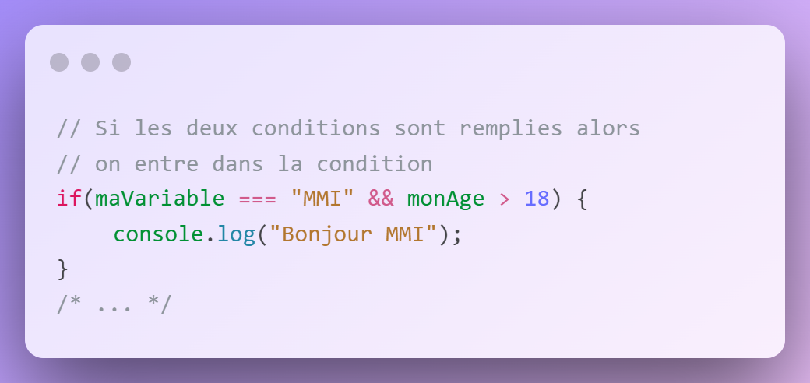
Conditions (if, else if, else) multiples
Et logique (&&) : on affichera "Bonjour MMI" si les deux conditions sont remplies
Source(s) :
https://developer.mozilla.org/fr/docs/Web/JavaScript/Reference/Operators/Logical_AND

Slide 36
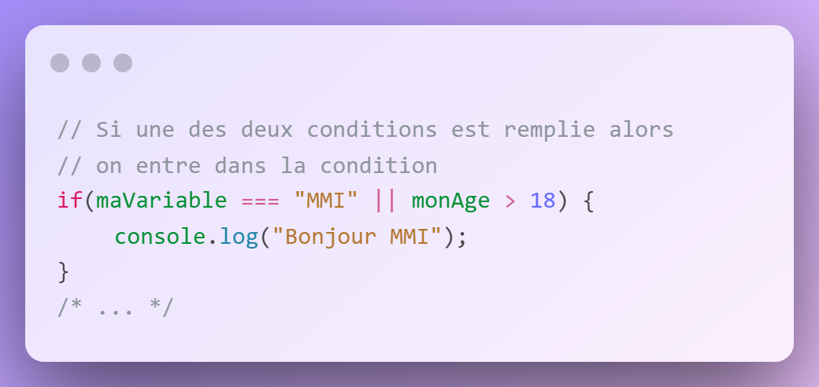
Conditions (if, else if, else) multiples
Ou logique (||) : on affichera "Bonjour MMI" si une des deux conditions est remplie
Source(s) :
https://developer.mozilla.org/fr/docs/Web/JavaScript/Reference/Operators/Logical_OR

Slide 37
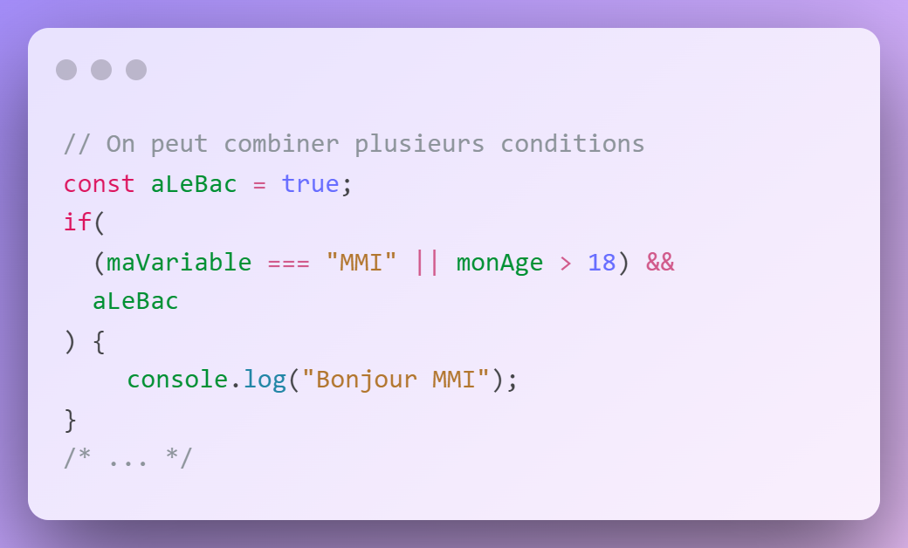
Conditions (if, else if, else) multiples
Dans quel cas, on affichera "Bonjour MMI" ?
Source(s) :
https://developer.mozilla.org/fr/docs/Web/JavaScript/Reference/Operators/Logical_OR

Slide 38
Conditions (if, else if, else) multiples
Mettre en parenthèses les conditions qui vont ensemble
Possibilité d'imbriquer des structures if/else if / else dans d'autres structures
Source(s) :
https://developer.mozilla.org/fr/docs/Web/JavaScript/Reference/Statements/if...else
https://fr.wikipedia.org/wiki/Instruction_conditionnelle_%28programmation%29

Slide 39
Pratiquons ! - Initiation javascript (Partie 3)
Pré-requis :
Avoir la ressource ressources/javascript
A télécharger ici :https://download-directory.github.io/?url=https%3A%2F%2Fgithub.com%2FDanYellow%2Fcours%2Ftree%2Fmain%2Fintegration-web-s2%2Ftravaux-pratiques%2Fnumero-3%2Fressources%2Ftransform

Slide 40
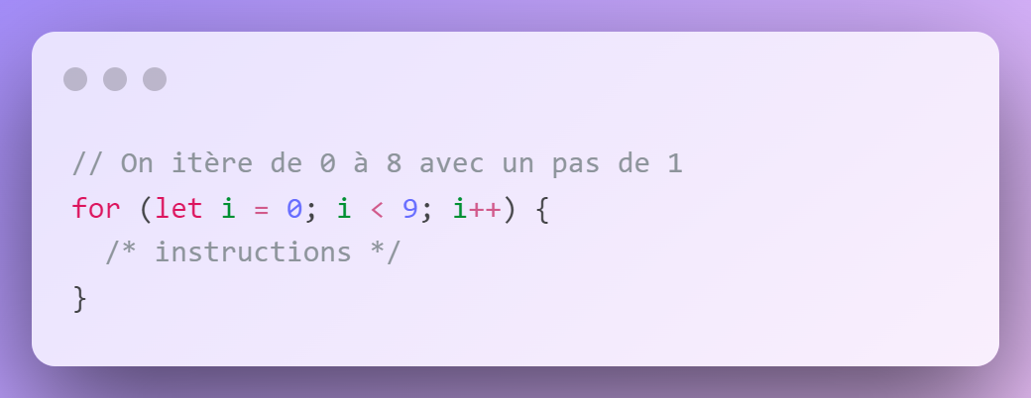
Boucle for
Permet de répéter une action un nombre n de fois
Source(s) :
https://developer.mozilla.org/fr/docs/Web/JavaScript/Reference/Statements/for

Slide 41
Boucle for
Une boucle est bloquante
  Tant qu'elle n'est pas finie le code après elle ne s'exécutera pas
La variable itératrice n'existe que dans la boucle
  La variable "i" n'existe pas à l'extérieur de la boucle for
Source(s) :
https://developer.mozilla.org/fr/docs/Web/JavaScript/Reference/Statements/for

Slide 42
Boucle for
Il existe également les boucles while et do...while
Source(s) :
https://developer.mozilla.org/fr/docs/Web/JavaScript/Reference/Statements/for

Slide 43
Évènements
Permettent d'interagir avec la page
Multitude d'évènements possibles
  Vous n'avez pas à les apprendre
Certains évènements ne sont pas compatibles avec certaines balises
Un évènement doit être lié à un élément HTML
Source(s) :
https://developer.mozilla.org/fr/docs/Web/Events

Slide 44
Évènements – Création d'évènement
Utilisation de la méthode : "addEventListener"
  Deux paramètres au minimum :
    type d'évènement
    fonction (qu'est-ce qu'il doit se passer)
      Cette fonction ne retourne rien
Doit être lié à une cible (balise HTML)
Source(s) :
https://developer.mozilla.org/fr/docs/Web/API/EventTarget/addEventListener

Slide 45
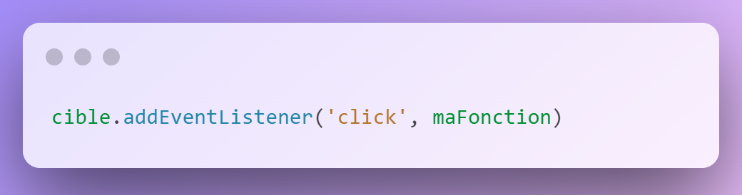
Évènements – Création d'évènement
Type d'évènement
Nom de la fonction à appeler lors que l'évènement est réalisé
Source(s) :
https://developer.mozilla.org/fr/docs/Web/API/EventTarget/addEventListener

Slide 46
Évènements – Cible d'un évènement
Élément qui va provoquer l'appel d'un évènement
  Si le bon évènement est déclenché
Méthodes :
  document.querySelector()
  document.querySelectorAll()
Source(s) :
https://developer.mozilla.org/fr/docs/Web/API/Document/querySelector
https://developer.mozilla.org/fr/docs/Web/API/Document/querySelectorAll

Slide 47
Évènements – Cible d'un évènement
document.querySelector()
  Retourne le premier élément trouvé
document.querySelectorAll()
  Retourne tous les éléments trouvés
Source(s) :
https://developer.mozilla.org/fr/docs/Web/API/Document/querySelector
https://developer.mozilla.org/fr/docs/Web/API/Document/querySelectorAll

Slide 48
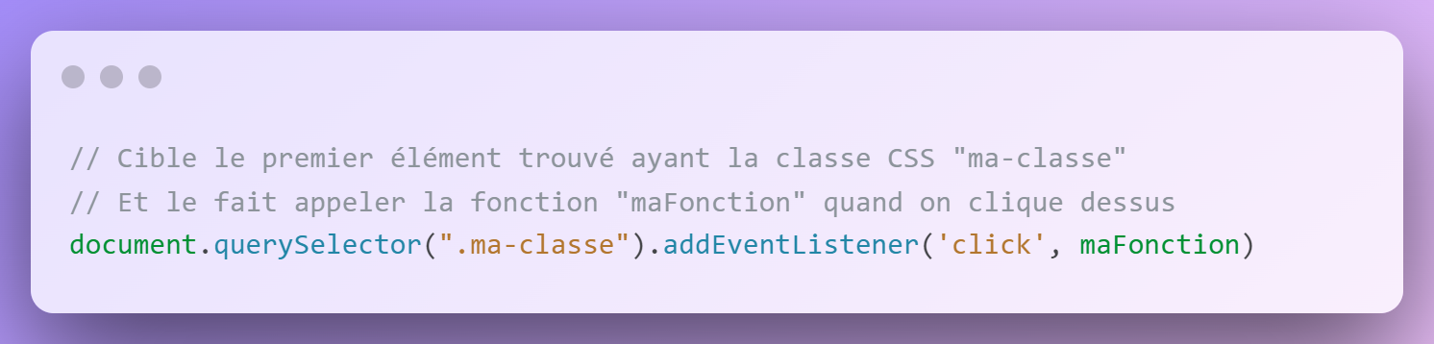
Évènements – Cible d'un évènement
Les deux méthodes prennent en paramètre un sélecteur CSS
  Comme ceux utilisés en CSS
Source(s) :
https://developer.mozilla.org/fr/docs/Web/API/Document/querySelector
https://developer.mozilla.org/fr/docs/Web/API/Document/querySelectorAll

Slide 49
Évènements – querySelectorAll()
Impossibilité de lier un évènement sur la méthode
  Nécessite l'utilisation d'un boucle pour lier les évènements un à un
Source(s) :
https://developer.mozilla.org/fr/docs/Web/API/Document/querySelector
https://developer.mozilla.org/fr/docs/Web/API/Document/querySelectorAll

Slide 50
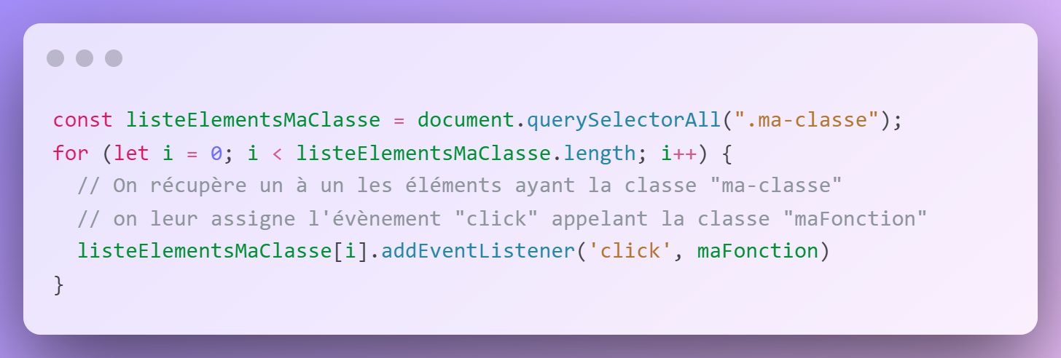
Évènements – querySelectorAll()
Source(s) :
https://developer.mozilla.org/fr/docs/Web/API/Document/querySelector
https://developer.mozilla.org/fr/docs/Web/API/Document/querySelectorAll

Slide 51
Point accessibilité : L'évènement click
Ne doit pas être mis sur la balise <a> à la place de la balise <button>
  Jamais
Attention à l'évènement click sur les éléments qui n'ont pas de focus naturel
  Exemple : La balise <article>
  ça exclut les utilisateurs au clavier

Slide 52
Évènements – Liste (non exhaustive)
clic → "click"
focus → "focus"
perte de focus → "blur"
survol → "mouseover"
changement dans un élément de formulaire → "change"
soumission d'un formulaire → "submit"
Pression sur une touche de clavier → "keydown"
Source(s) :
https://developer.mozilla.org/fr/docs/Web/API/GlobalEventHandlers

Slide 53
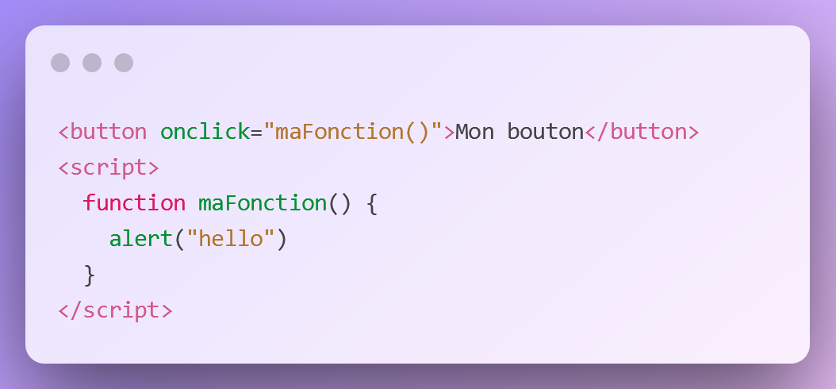
Évènements – Attribut HTML
Cette méthode est à éviter
Possibilité de lier un évènement via un attribut html

Slide 54
Pratiquons ! - Initiation javascript (Partie 4)
Pré-requis :
Avoir la ressource ressources/javascript
A télécharger ici :https://download-directory.github.io/?url=https%3A%2F%2Fgithub.com%2FDanYellow%2Fcours%2Ftree%2Fmain%2Fintegration-web-s2%2Ftravaux-pratiques%2Fnumero-3%2Fressources%2Ftransform

Slide 55
Data-attribute
Permettent de créer des attributs personnalisés
Doivent toujours commencer par "data-"
  La suite est arbitraire. Ex : data-mmi
Peuvent avoir une valeur
  data-mmi="2010-2012"
  Valeur récupérable en javascript
Source(s) :
https://developer.mozilla.org/fr/docs/Learn/HTML/Howto/Use_data_attributes

Slide 56
Data-attribute
Doivent être utilisés pour cibler les éléments dans le javascript
  Les classes sont faites pour le style
Une balise peut avoir un nombre infini de data-attributes uniques
Plusieurs balises peuvent le même data-attributes
Source(s) :
https://developer.mozilla.org/fr/docs/Learn/HTML/Howto/Use_data_attributes

Slide 57
Data-attribute
Ne peuvent pas avoir d'espaces dans le nom
  Les espaces peuvent être remplacés par des tirets
    Ex : "data mmi sar" → "data-mmi-sar"
La valeur ne peut être qu'entre guillemets
  Simples (') ou doubles (")
Source(s) :
https://developer.mozilla.org/fr/docs/Learn/HTML/Howto/Use_data_attributes

Slide 58
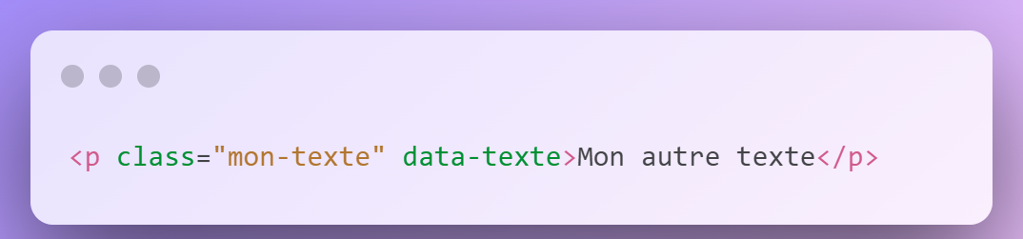
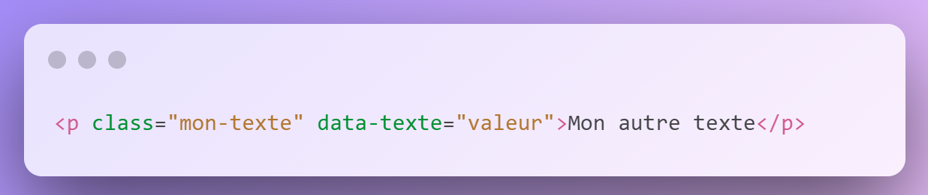
Data-attribute
Une balise HTML avec un data-attribute
Une balise HTML avec un data-attribute avec une valeur
Source(s) :
https://developer.mozilla.org/fr/docs/Learn/HTML/Howto/Use_data_attributes

Slide 59
Point technique : Les bons rôles
data-attribute : ciblage pour le javascript
classes CSS : ciblage pour le style CSS
id : pour les ancres et éléments de formulaires

Slide 60
Pratiquons ! - Initiation javascript (Partie 5)
Pré-requis :
Avoir la ressource ressources/javascript
A télécharger ici :https://download-directory.github.io/?url=https%3A%2F%2Fgithub.com%2FDanYellow%2Fcours%2Ftree%2Fmain%2Fintegration-web-s2%2Ftravaux-pratiques%2Fnumero-3%2Fressources%2Ftransform

Slide 61
Questions ?

